Slide 1
Vorstellung verschiedener Ansätze zum Klonen von Objekten in Java
Stefan Träger

Slide 2
Problemstellung
Viele verschiedene Möglichkeiten zu klonen
Innerhalb eines Projekts nicht einheitlich eingesetzt

Slide 3
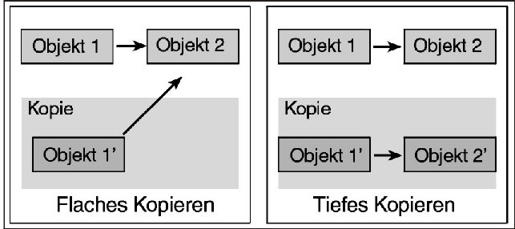
Tiefe Kopie vs. Flache Kopie
Flache Kopie | Tiefe Kopie
- Nur Referenzen von enthaltenen Objekten | - Rekursives Kopieren aller Objekte
- Ressourcenschonender | - Verbraucht mehr Ressourcen

Slide 4
Java clone()
Klasse muss Cloneable-Interface implementieren
Und zusätzlich die clone() Methode von Object überschreiben
=> Erzeugt je nach Überschreiben von clone() eine flache bzw. tiefe Kopie.

Slide 5
Bean Utils (Apache Commons)
Erzeugt flache Kopie
Kein Cloneable Interface nötig

Slide 6
Serialisierung
Serialisierung = Umwandlung in ein übertragbares Format (beispielsweise Byte-Array)
Anschließende Deserialisierung um neues Objekt zu erzeugen

Slide 7
Serialization Utils (Apache Commons)
Vorgefertigte Lösung für Kopieren mittel Serialisierung

Slide 8
Copy Constructor
Konstruktor mit typgleichem Objekt als Parameter
Je nach Implementierung flache oder tiefe Kopie
Implementierung für eine flache Kopie
Implementierung für eine tiefe Kopie

Slide 9
Reflection

Slide 10
Ausführungszeiten im Vergleich
Testobjekte:
Pro Test werden 25.000 Car Objekte mit 100 SA Objekten angelegt und kopiert
Mit StopWatch() wird die Zeit für das Klonen gemessen

Slide 11
Ergebnisse für tiefe Kopien

Slide 12
Ergebnisse für flache Kopien

